Slide 1
Intel AI SW 아카데미 5기
Team 1
GD
Vision Project
Door Guard
창민 : 정우 : 지환 : 정호

Slide 2
Intel AI SW 아카데미 5기
01 프로젝트 개요
03 핵심 기능 소개
1-1개발 취지/목표
1-2 개발 담당
1-3 개발 일정
3-1 사물 감지 기능
이미지 전송
WEB / DB 구축
3-2 마스킹 처리
3-3 신규 이미지 생성
내게 카톡 전송
CONTENTS
02 시스템 아키텍처
04 개선 프로세스
2-1 구성도
2-2 개발 환경
4-1 개선 / 확장 가능성
4-2 느낀 점

Slide 3
01
1-1 개발 취지/목표
1-2 개발 담당
1-3 개발 일정
프로젝트 개요

Slide 4
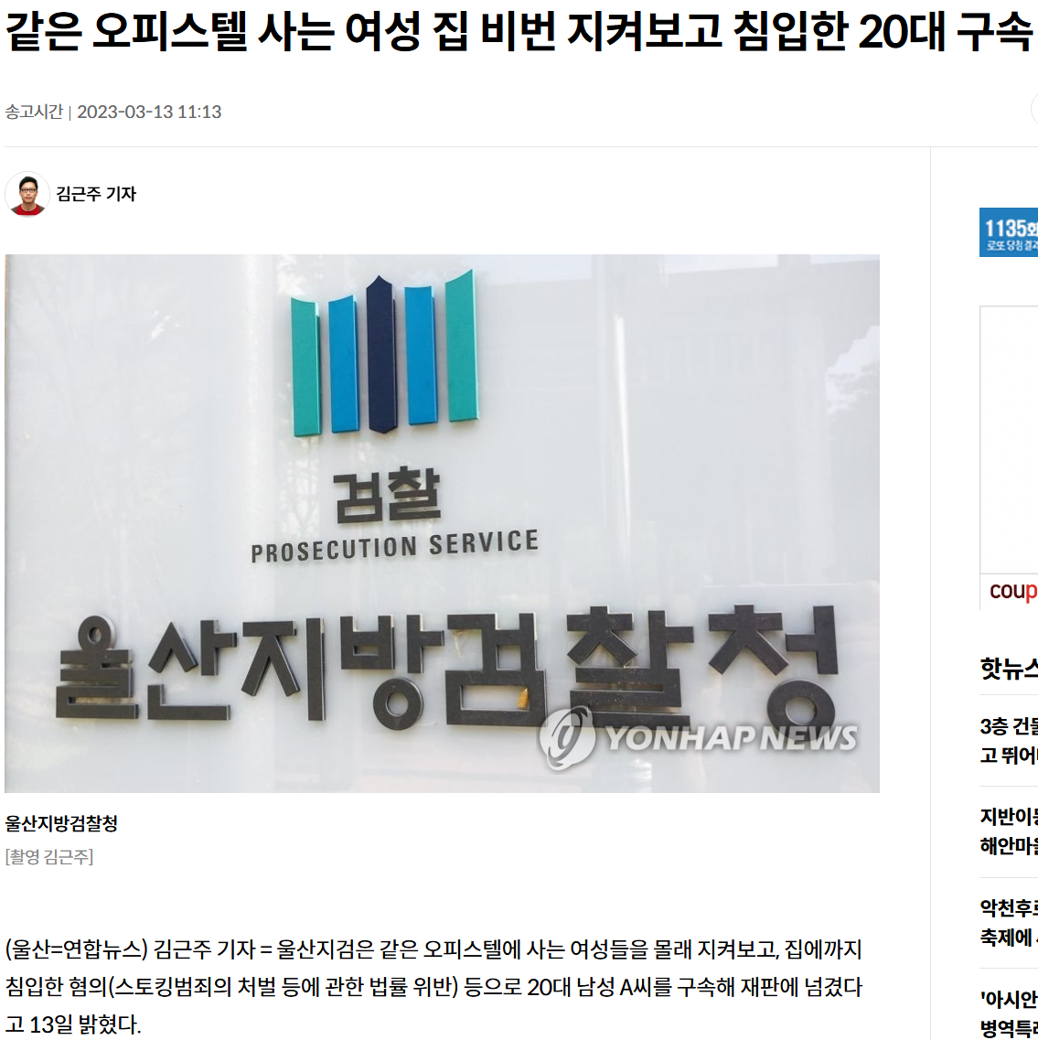
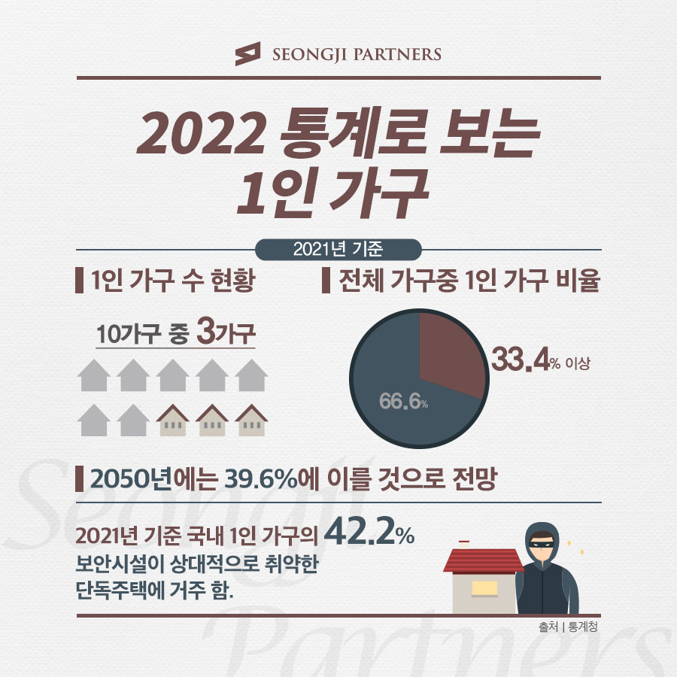
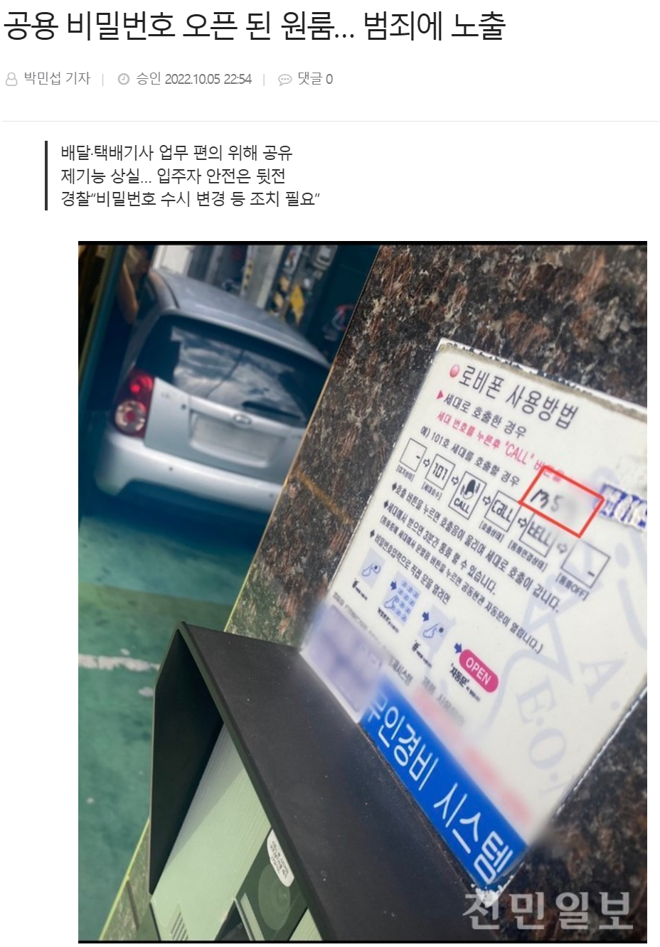
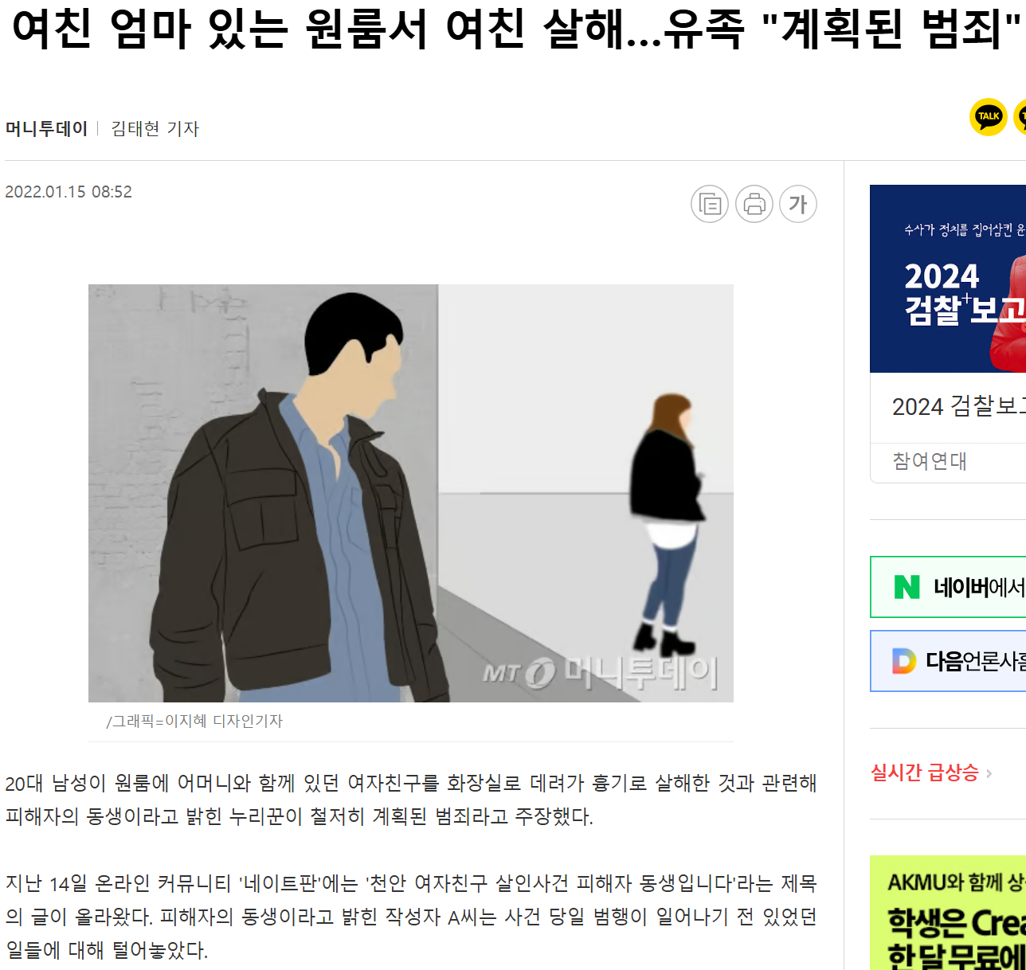
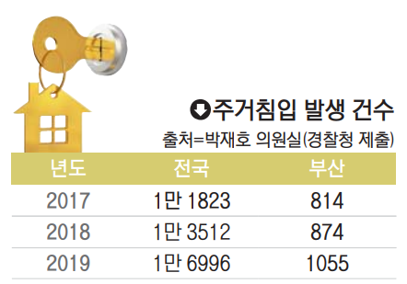

Intel AI SW 아카데미 5기
01
개발 취지 / 목표
프로젝트 개요
1-1 개발 취지/목표
1-2 개발 담당
1-3 개발 일정
1인 가구
증가
주거 침입
범죄 증가
여성 대상
범죄 증가

Slide 5
Intel AI SW 아카데미 5기
01
개발 담당
프로젝트 개요
1-1 개발 취지/목표
1-2 개발 담당
1-3 개발 일정
서창민 Pro
김지환 Pro
사물 감지
이미지 전송( DataBase )
QT UI / WEB / DB 서버 구현
각 모듈 코드 병합
모자이크 처리
None 마스킹 처리 값 분리 저장 ( 수사기관 요청 시, 제출용 )
박정우 Pro
최정호 Pro
이미지 파일 생성 감지
인증 토큰 절차 자동화
Kakao API 인증 절차 단순화
Kakao API 인증 process 구현
이미지 반복 생성 시 버그 개선

Slide 6
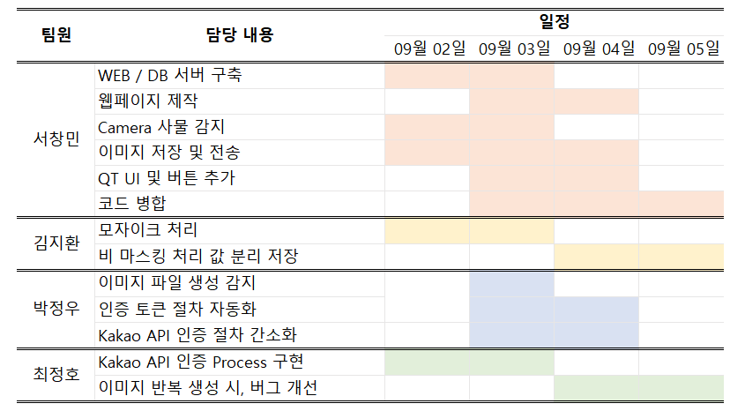
Intel AI SW 아카데미 5기
01
개발 일정(Work Breakdown Structure)
프로젝트 개요
1-1 개발 취지/목표
1-2 개발 담당
1-3 개발 일정

Slide 7
02
2-1 구성도
2-2 개발 환경
시스템 아키텍처

Slide 8
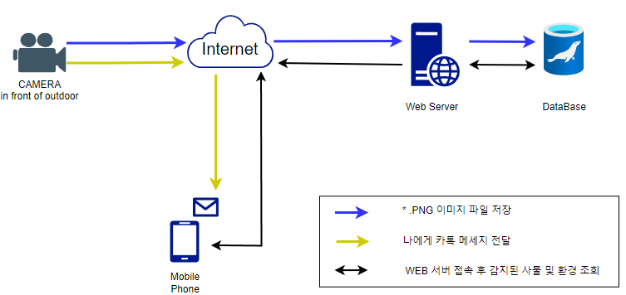
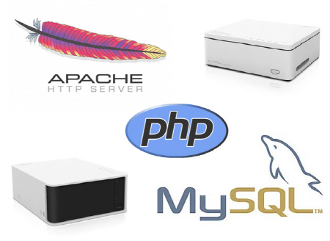
Intel AI SW 아카데미 5기
02
시스템 아키텍처
streaming
cloud
server
storage
2-1 구성도
2-2 개발 환경
services

Slide 9











Intel AI SW 아카데미 5기
02
개발 환경
시스템 아키텍처
운영체제
개발환경/도구
2-1 구성도
2-2 개발 환경
개발언어
개발 제약사항

Slide 10
03
3-1 사물 감지
이미지 전송
WEB / DB 구축
3-2 마스킹 처리
3-3 신규 이미지 생성 감지
내게 카톡 전송
핵심 기능 소개

Slide 11
Intel AI SW 아카데미 5기
03
MediaPipe
핵심 기능 소개
3-1 사물 감지
이미지 전송
WEB / DB 구축
3-2 마스킹 처리
3-3 신규 이미지 생성 감지
내게 카톡 전송
적은 리소스
사용
공식 문서
풍부한 예제
비디오 데이터 등
실시간 비디오 스트림
얼굴 감지/처리 최적화
다양한 내장 솔루션
Dlib,PyTorch 대비
모바일 장치 최적화
기능별 모듈 세분화
Colab 테스트 환경 제공

Slide 12

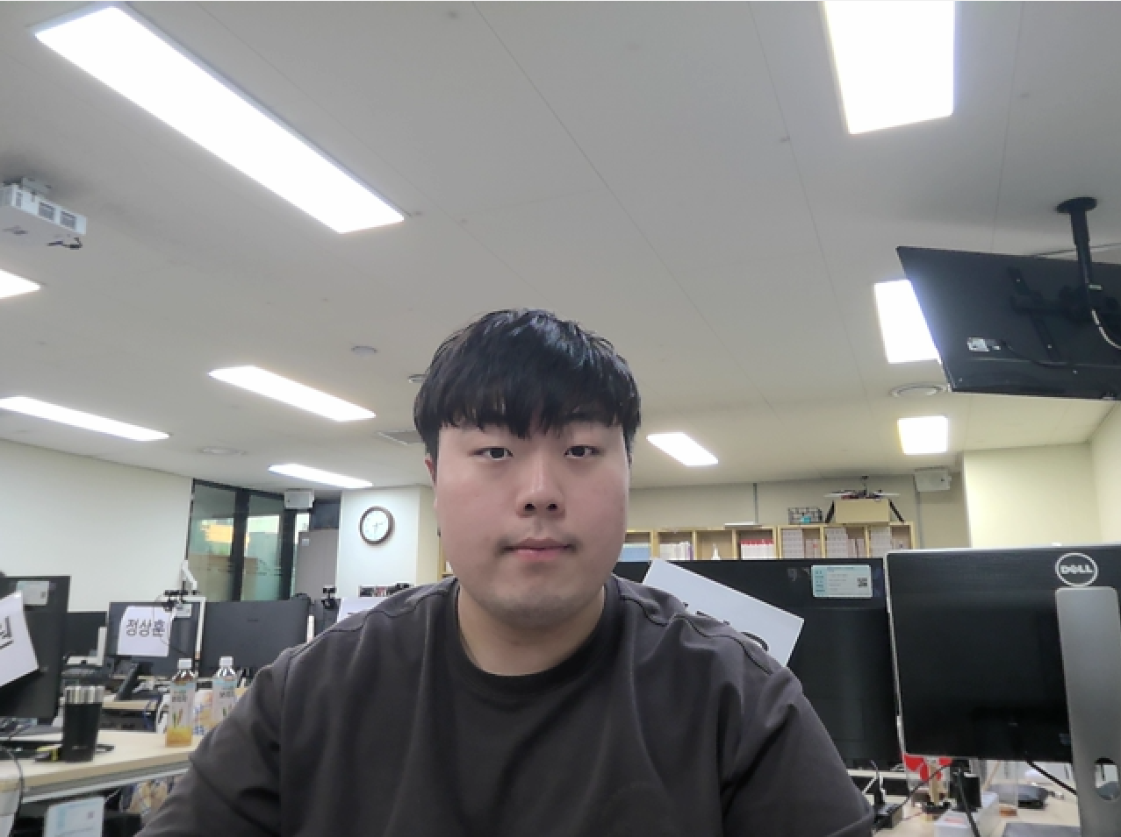

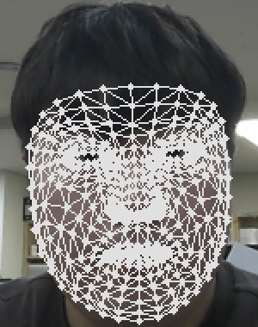
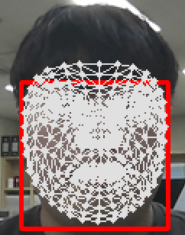
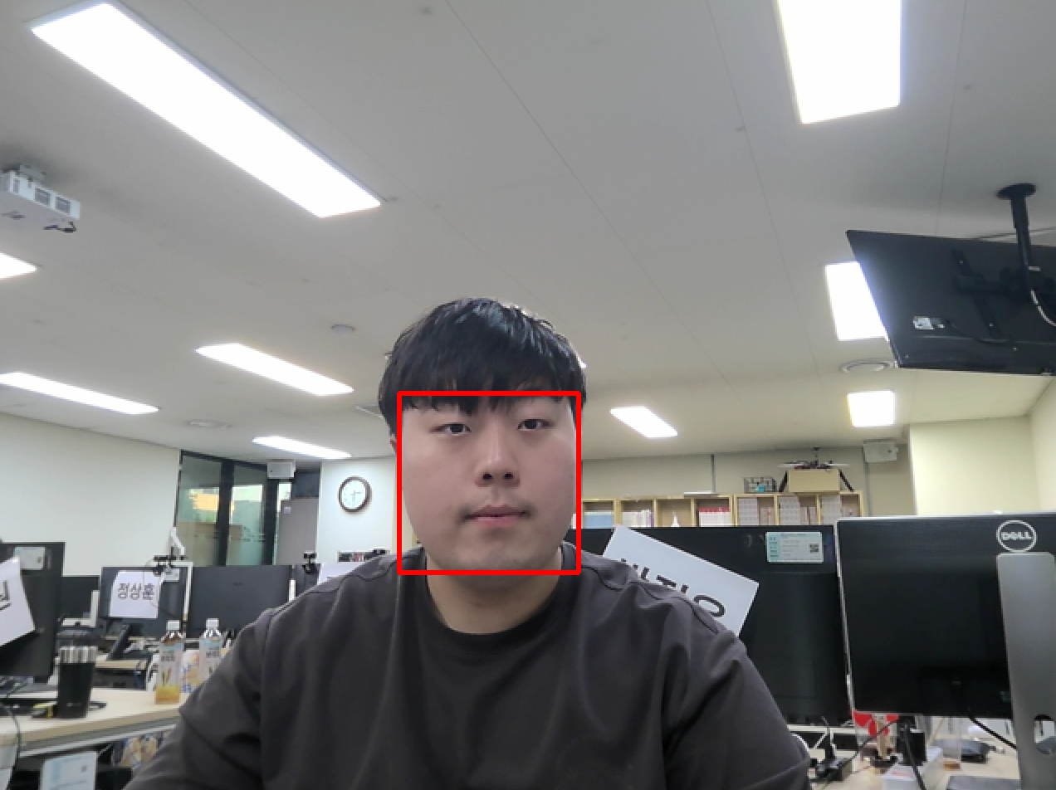
Intel AI SW 아카데미 5기
03
코드 설명
핵심 기능 소개
순서도
3-1 사물 감지
이미지 전송
WEB / DB 구축
3-2 마스킹 처리
3-3 신규 이미지 생성 감지
내게 카톡 전송

Slide 13
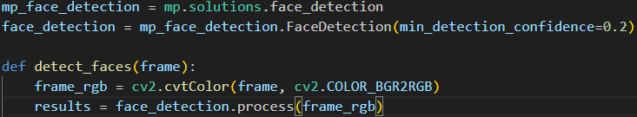
Intel AI SW 아카데미 5기
03
얼굴 감지 코드
핵심 기능 소개
3-1 사물 감지
이미지 전송
WEB / DB 구축
3-2 마스킹 처리
3-3 신규 이미지 생성 감지
내게 카톡 전송
mp_face_detection
얼굴 감지 모듈 호출
face_detection
얼굴 감지 모델 초기화, 신뢰도 = 0.2
frame_rgb
BGR 이미지를 RGB로 변환
results
RGB 변환 프레임에서 얼굴 감지 결과 저장

Slide 14
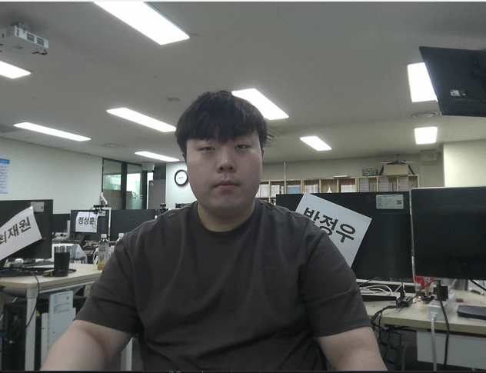
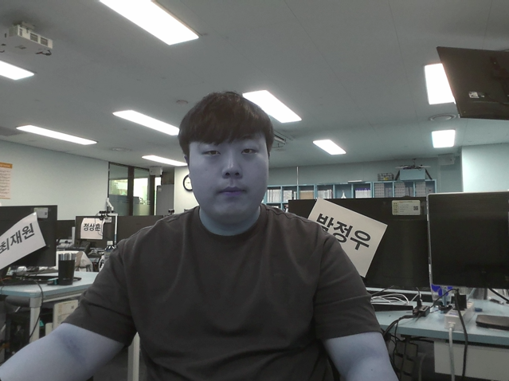
Intel AI SW 아카데미 5기
03
얼굴 감지 코드
핵심 기능 소개
3-1 사물 감지
이미지 전송
WEB / DB 구축
3-2 마스킹 처리
3-3 신규 이미지 생성 감지
내게 카톡 전송
frame
Frame_rgb
BGR2RGB

Slide 15
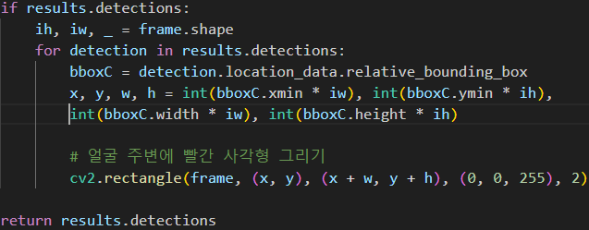
Intel AI SW 아카데미 5기
03
얼굴 감지 코드
핵심 기능 소개
3-1 사물 감지
이미지 전송
WEB / DB 구축
3-2 마스킹 처리
3-3 신규 이미지 생성 감지
내게 카톡 전송
bboxC
얼굴의 상대적 경계 상자 정보 저장 (0~1)
x, y, w, h
상자의 좌표, 길이의 절대적 값 저장

Slide 16
Intel AI SW 아카데미 5기
03
얼굴 감지 코드
핵심 기능 소개
3-1 사물 감지
이미지 전송
WEB / DB 구축
3-2 마스킹 처리
3-3 신규 이미지 생성 감지
내게 카톡 전송
기준점
x
0.3, 0.4
0.2
0.2
y

Slide 17
Intel AI SW 아카데미 5기
03
얼굴 감지 코드
핵심 기능 소개
3-1 사물 감지
이미지 전송
WEB / DB 구축
3-2 마스킹 처리
3-3 신규 이미지 생성 감지
내게 카톡 전송
기준점
x
128, 144
256
240
y

Slide 18
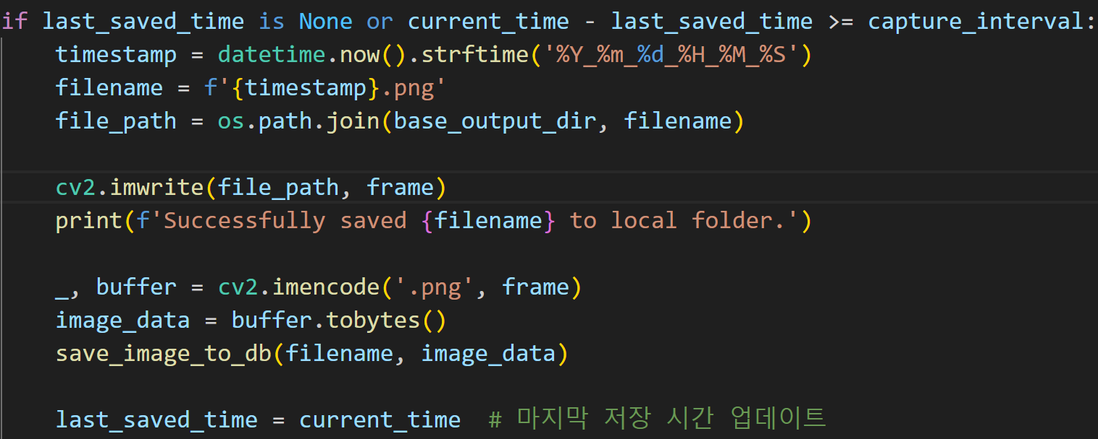
Intel AI SW 아카데미 5기
03
이미지 저장
핵심 기능 소개
3-1 사물 감지
이미지 전송
WEB / DB 구축
3-2 마스킹 처리
3-3 신규 이미지 생성 감지
내게 카톡 전송
imwrite
imencode
이미지를 직접 파일로 저장
이미지를 메모리 버퍼에 저장
로컬에 바로 저장
인코딩 이미지를 바이트로 변환
데이터 DB로 전송

Slide 19



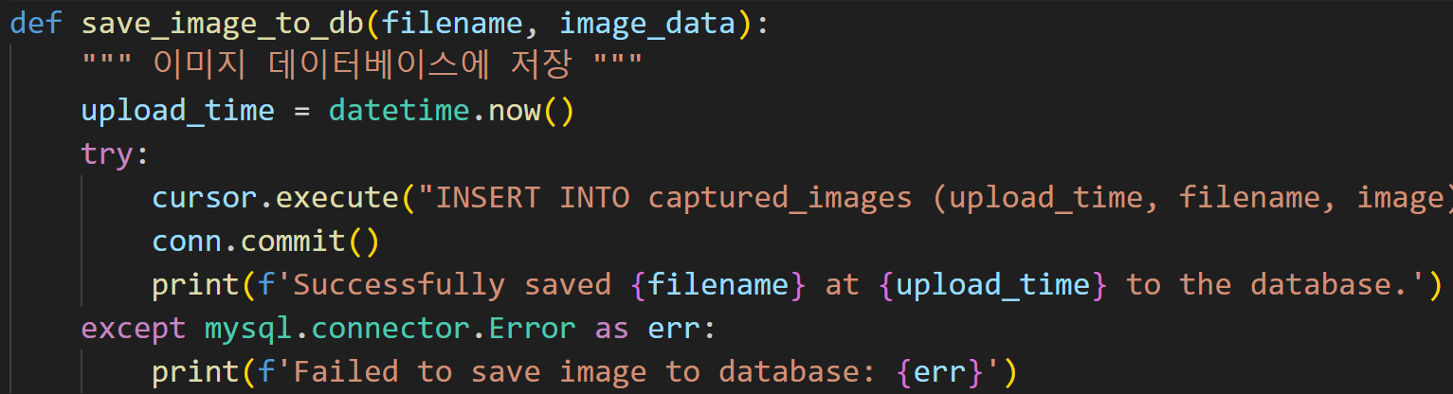
Intel AI SW 아카데미 5기
03
이미지 전송
핵심 기능 소개
3-1 사물 감지
이미지 전송
WEB / DB 구축
3-2 마스킹 처리
3-3 신규 이미지 생성 감지
내게 카톡 전송
capture_images DB 에 업로드시간, 파일 이름, 이미지 전송
전송 결과를 저장 (commit)

Slide 20
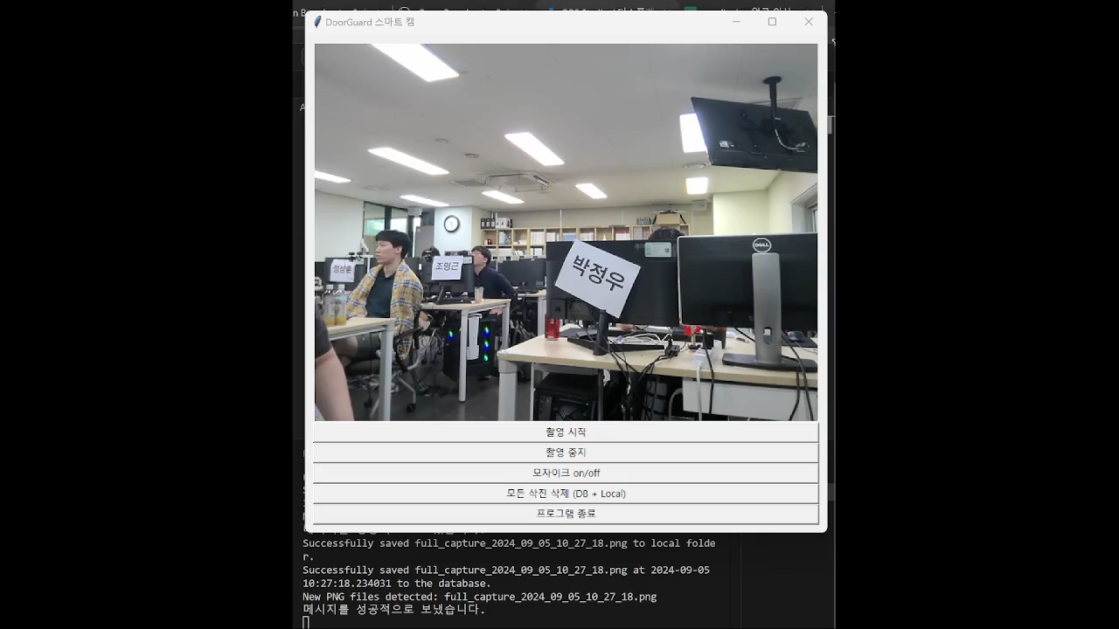
Intel AI SW 아카데미 5기
03
이미지 전송
핵심 기능 소개
3-1 사물 감지
이미지 전송
WEB / DB 구축
3-2 마스킹 처리
3-3 신규 이미지 생성 감지
내게 카톡 전송

Slide 21


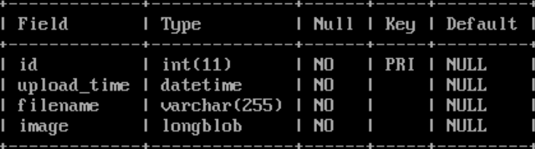
Intel AI SW 아카데미 5기
03
코드 설명
핵심 기능 소개
순서도
3-1 사물 감지
이미지 전송
WEB / DB 구축
3-2 마스킹 처리
3-3 신규 이미지 생성 감지
내게 카톡 전송

Slide 22
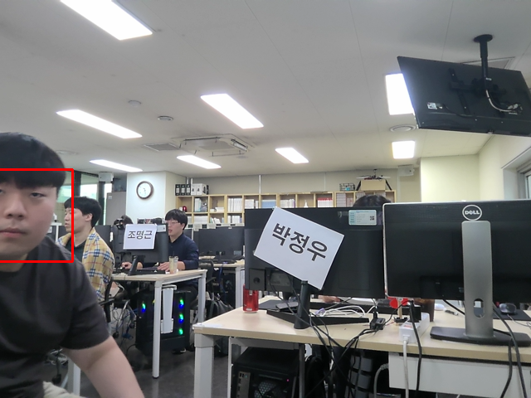
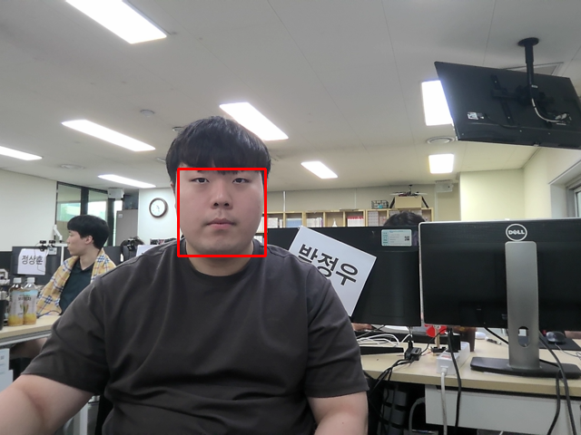
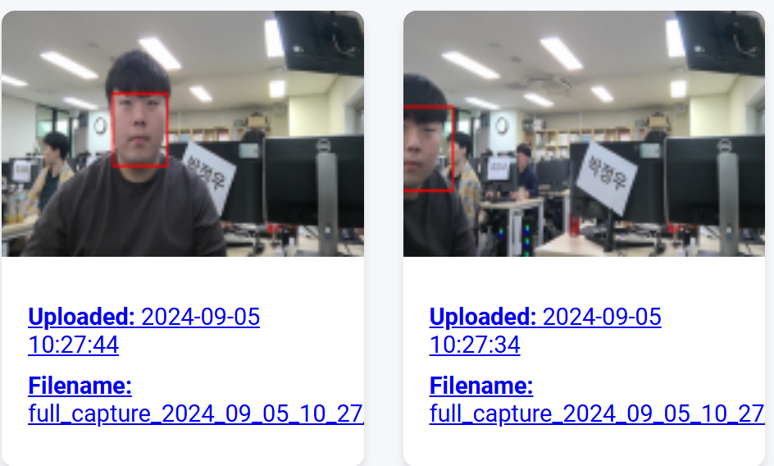
Intel AI SW 아카데미 5기
03
이미지 전송
핵심 기능 소개
3-1 사물 감지
이미지 전송
WEB / DB 구축
3-2 마스킹 처리
3-3 신규 이미지 생성 감지
내게 카톡 전송

Slide 23
Intel AI SW 아카데미 5기
03
APM 서버
핵심 기능 소개
3-1 사물 감지
이미지 전송
WEB / DB 구축
3-2 마스킹 처리
3-3 신규 이미지 생성 감지
내게 카톡 전송
Apache
PHP
MariaDB
httpd.service
index.php
id
localhost:80
detect.php
upload_time
view_image.php
filename
image

Slide 24
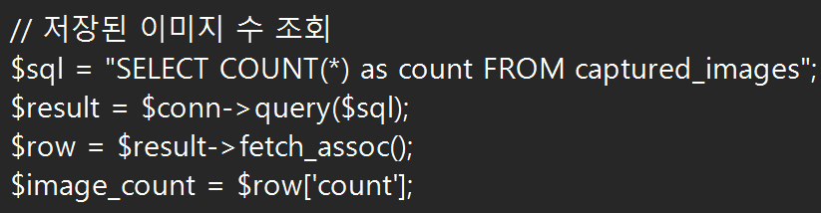
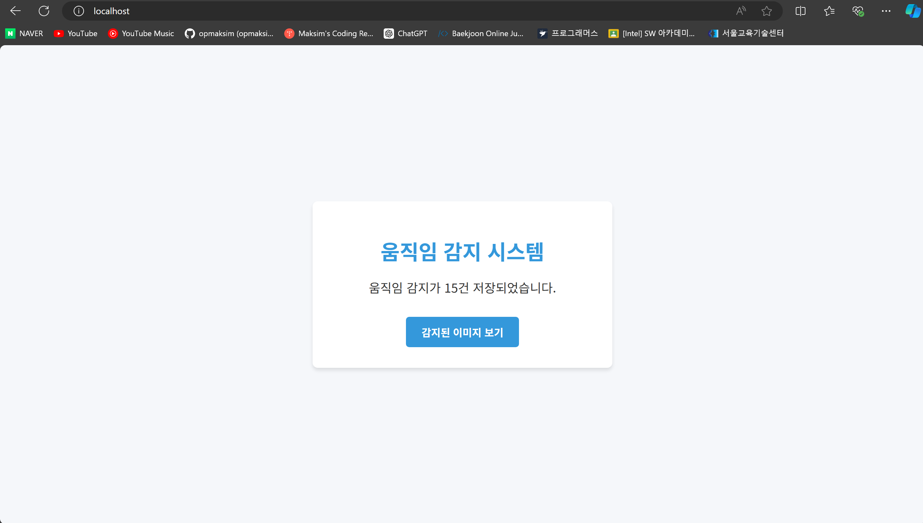
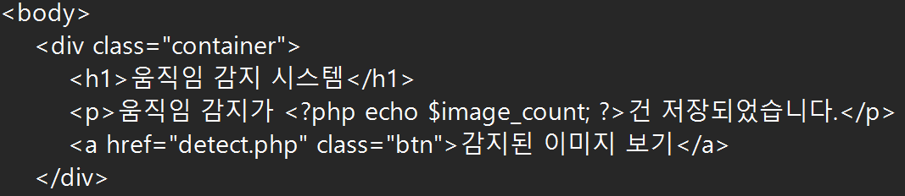
Intel AI SW 아카데미 5기
03
Index.php
핵심 기능 소개
DB테이블에 저장된 데이터 값의 개수를 불러옴
개수에 따라 메인 페이지의 건수가 변동됨
3-1 사물 감지
이미지 전송
WEB / DB 구축
3-2 마스킹 처리
3-3 신규 이미지 생성 감지
내게 카톡 전송

Slide 25
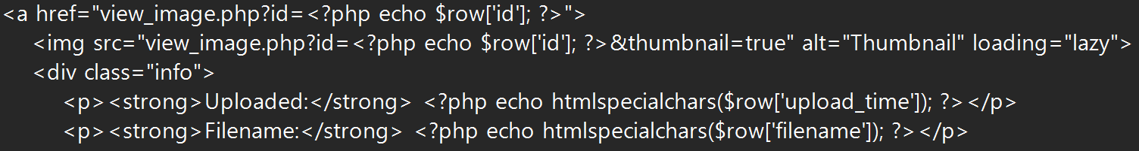
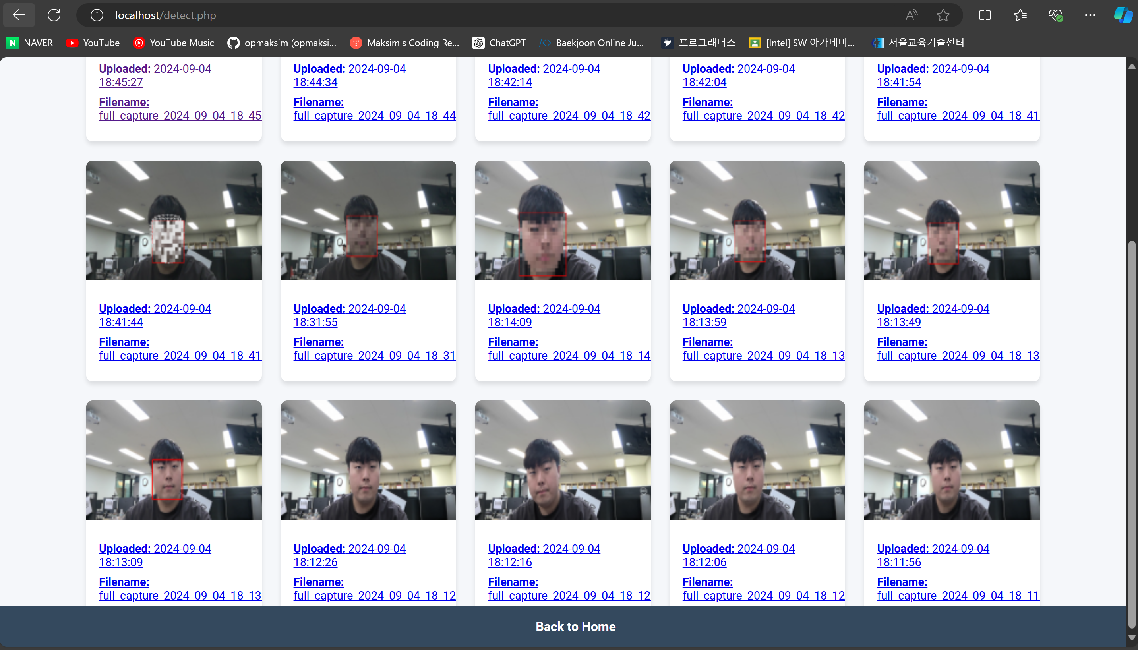
Intel AI SW 아카데미 5기
03
detect.php
view_image.php 내용을 불러와 사진 보여줌
DB에 있는 id, upload_time, filename만 불러옴
핵심 기능 소개
3-1 사물 감지
이미지 전송
WEB / DB 구축
3-2 마스킹 처리
3-3 신규 이미지 생성 감지
내게 카톡 전송

Slide 26
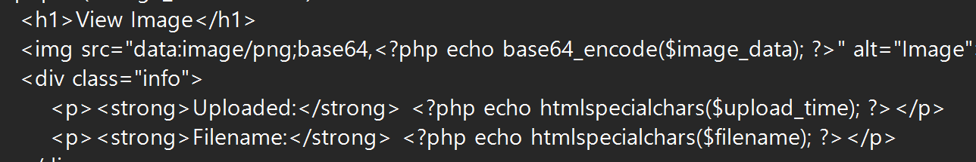
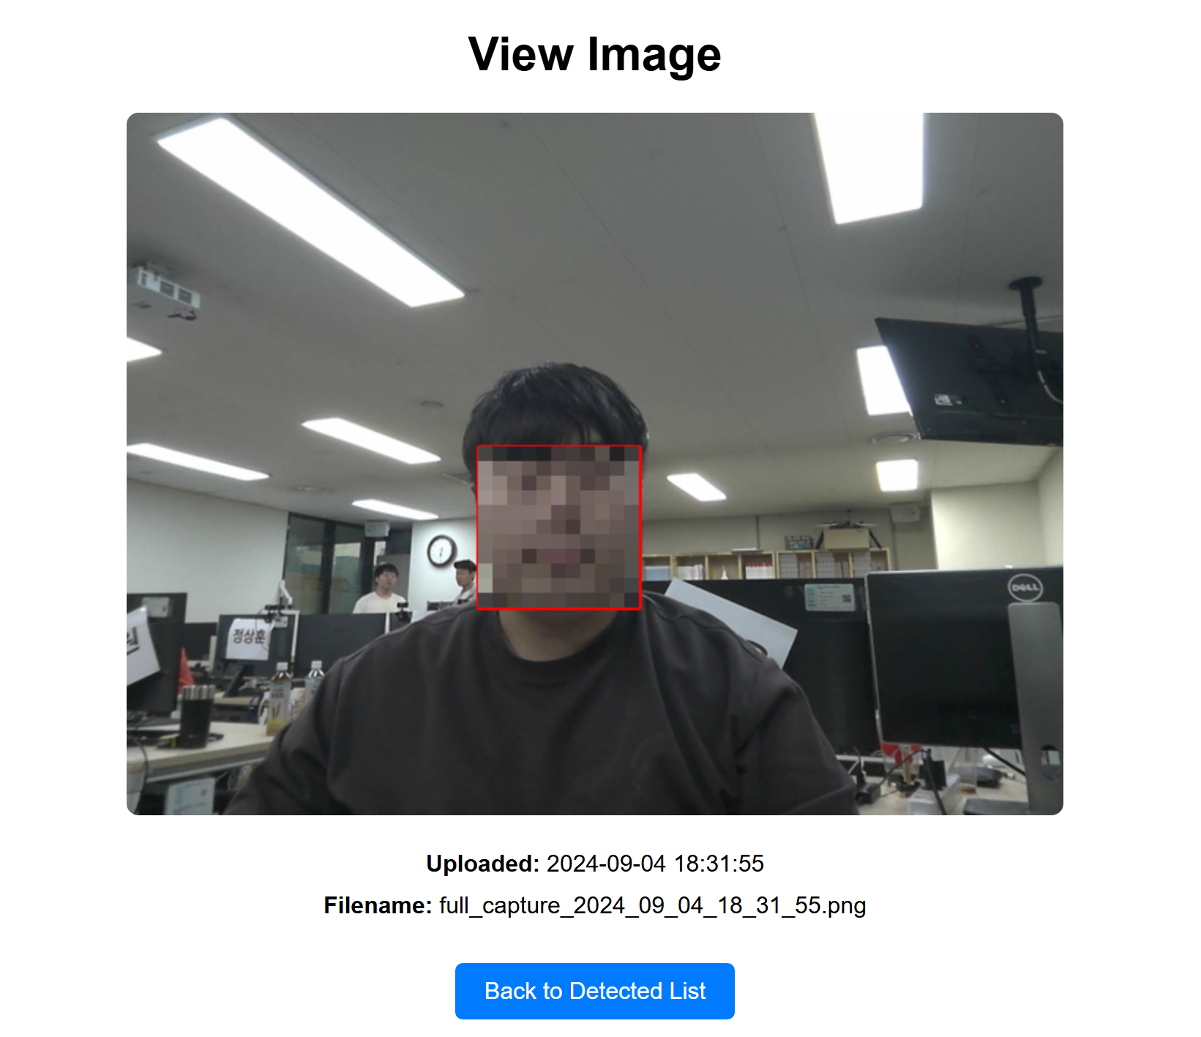
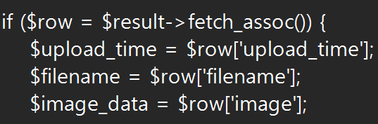
Intel AI SW 아카데미 5기
03
view_image.php
핵심 기능 소개
바이트 형태로 저장된 이미지 데이터를 인코딩하여 사진으로 보여줌
ㄴbase64_encode….
3-1 사물 감지
이미지 전송
WEB / DB 구축
3-2 마스킹 처리
3-3 신규 이미지 생성 감지
내게 카톡 전송

Slide 27
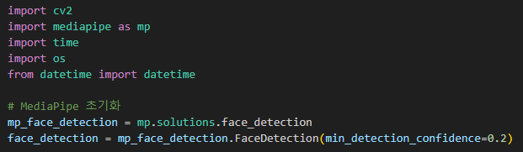
Intel AI SW 아카데미 5기
03
주요 코드
핵심 기능 소개
라이브러리 임포트, Mediapipe 초기화
3-1 사물 감지
이미지 전송
WEB / DB 구축
3-2 마스킹 처리
3-3 신규 이미지 생성 감지
내게 카톡 전송
cv2
OpenCV 라이브러리, 이미지 및 비디오 처리
mediapipe
머신러닝 기반의 얼굴 인식 기능을 제공
time
시간 관련 작업을 위한 라이브러리
os
파일 및 디렉토리 작업을 위한 라이브러리
datatime
현재 날짜와 시간을 처리하기위한 라이브러리

Slide 28
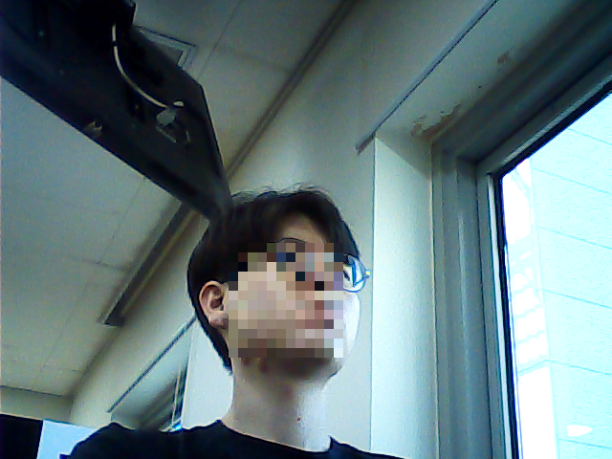

Intel AI SW 아카데미 5기
03
Mediapipe
핵심 기능 소개
얼굴 감지와 관련된 기능 제공 3rdParty Library
고급 머신러닝 모델로 얼굴을 정확히 감지 및 강인한 조명 화각에 얼굴 인식 우수
다양한 개발 환경에서 사용, 저 해상도 웹캠 환경에서 효율적으로 동작
3-1 사물 감지
이미지 전송
WEB / DB 구축
3-2 마스킹 처리
3-3 신규 이미지 생성 감지
내게 카톡 전송

Slide 29
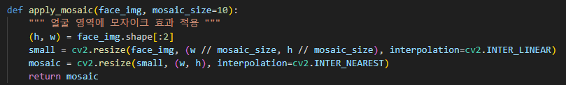
Intel AI SW 아카데미 5기
03
주요 코드
핵심 기능 소개
모자이크 적용 함수
3-1 사물 감지
이미지 전송
WEB / DB 구축
3-2 마스킹 처리
3-3 신규 이미지 생성 감지
내게 카톡 전송
apply_mosaic
얼굴 영역에 모자이크 효과를 적용하는 함수
cv2.resize
이미지 크기를 조정하여 모자이크 효과 생성
먼저 축소한 후 확대하여 모자이크 효과 생성

Slide 30
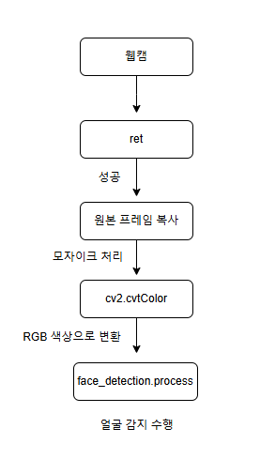
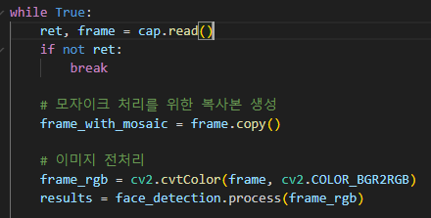

Intel AI SW 아카데미 5기
03
주요 코드
핵심 기능 소개
비디오 캡처 및 처리 루프
3-1 사물 감지
이미지 전송
WEB / DB 구축
3-2 마스킹 처리
3-3 신규 이미지 생성 감지
내게 카톡 전송

Slide 31
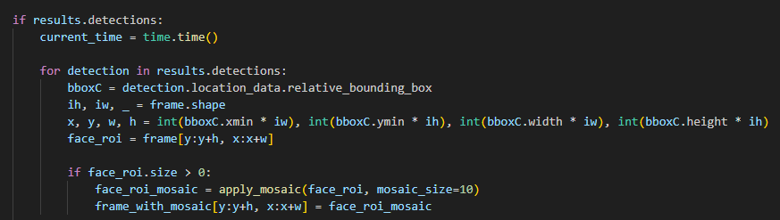
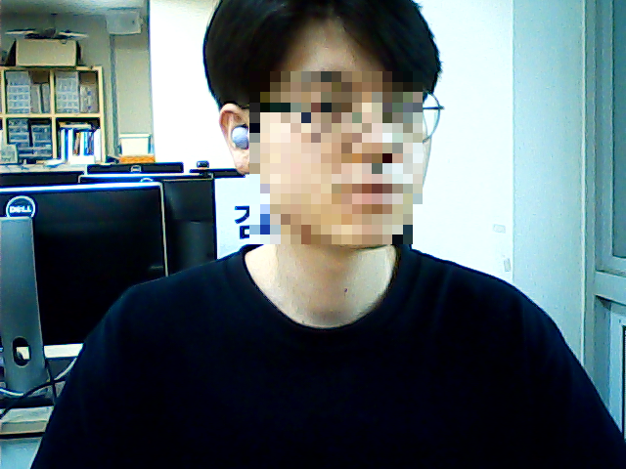
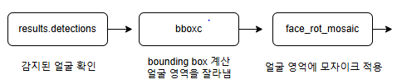
Intel AI SW 아카데미 5기
03
주요 코드
핵심 기능 소개
얼굴 감지 및 모자이크 적용
3-1 사물 감지
이미지 전송
WEB / DB 구축
3-2 마스킹 처리
3-3 신규 이미지 생성 감지
내게 카톡 전송

Slide 32
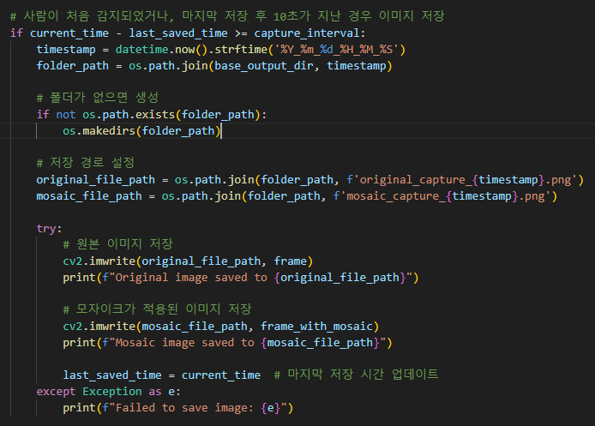
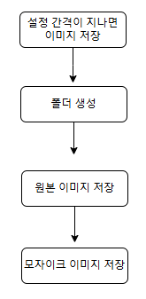
Intel AI SW 아카데미 5기
03
주요 코드
핵심 기능 소개
이미지 저장
3-1 사물 감지
이미지 전송
WEB / DB 구축
3-2 마스킹 처리
3-3 신규 이미지 생성 감지
내게 카톡 전송

Slide 33
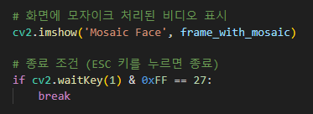
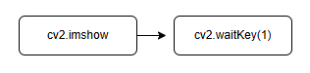
Intel AI SW 아카데미 5기
03
주요 코드
핵심 기능 소개
비디오 출력 및 종료 조건
3-1 사물 감지
이미지 전송
WEB / DB 구축
3-2 마스킹 처리
3-3 신규 이미지 생성 감지
내게 카톡 전송
화면에 나타나는 모습

Slide 34
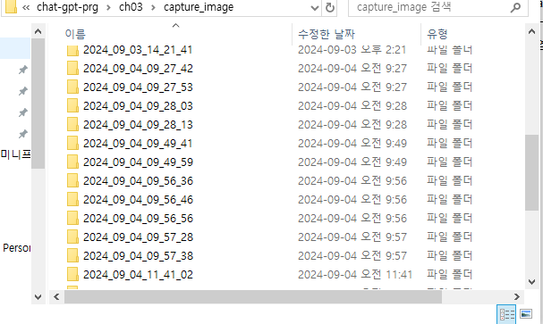
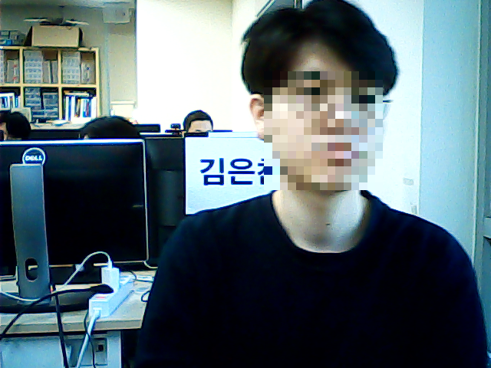
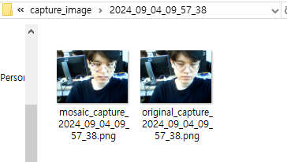

Intel AI SW 아카데미 5기
03
저장과 결과물
핵심 기능 소개
날짜와 시간별 폴더로 모자이크 사진과 원본 사진 저장
3-1 사물 감지
이미지 전송
WEB / DB 구축
3-2 마스킹 처리
3-3 신규 이미지 생성 감지
내게 카톡 전송

Slide 35
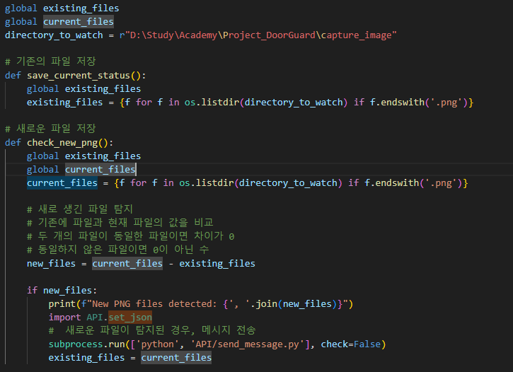
Intel AI SW 아카데미 5기
03
주요 코드
핵심 기능 소개
생성되는 파일을 저장하여 파일이 생성될 때마다 메시지 전송
기존의 파일과 생성된 파일의 값을 비교하여 그 값의 차이로 메시지 전송 여부 판단
3-1 사물 감지
이미지 전송
WEB / DB 구축
3-2 마스킹 처리
3-3 신규 이미지 생성 감지
내게 카톡 전송
save_current_status(): 현재 파일 값을 저장함으로써, 이후엔 기존의 파일 값으로 남음
check_new_png(): 새로운 파일 값을 저장하고, 그 값을 근거로 기존의 파일값과 비교하여 파일 생성 여부를 판단
existing_files: 기존에 저장된 파일 값
current_files: 현재 생성된 파일 값
new_files: 새로운 파일 판단 여부 값

Slide 36
Intel AI SW 아카데미 5기
03
주요 코드
핵심 기능 소개
3-1 사물 감지
이미지 전송
WEB / DB 구축
3-2 마스킹 처리
3-3 신규 이미지 생성 감지
내게 카톡 전송
subprocess: 파이썬 스크립트에서 다른 프로세스를 실행하고 출력 결과를 가져올 수 있게 해주는 라이브러리
카카오톡 메시지 전송을 기능을 수행하는 소스 코드인 API 모듈의 send_message.py 코드를 subprocess 라이브러리의 run() 함수를 통해 실행

Slide 37
Intel AI SW 아카데미 5기
03
호출 흐름도
핵심 기능 소개
3-1 사물 감지
이미지 전송
WEB / DB 구축
3-2 마스킹 처리
3-3 신규 이미지 생성 감지
내게 카톡 전송
camera
save_current_satatus()
check_new_png()
send_message.py
이미지 파일 생성 및 저장
existing_files 변수에 파일 값 저장
기존에 저장된 파일과 비교
new_files 변수에 저장된 파일 값으로 비교
이미지 파일 생성 및 저장
current_files 변수에 파일 값 저장
메시지 전송
새로운 이미지 생성 감지 시 send_message.py 파일 실행
camera
save_current_satatus()
check_new_png()
send_message.py

Slide 38
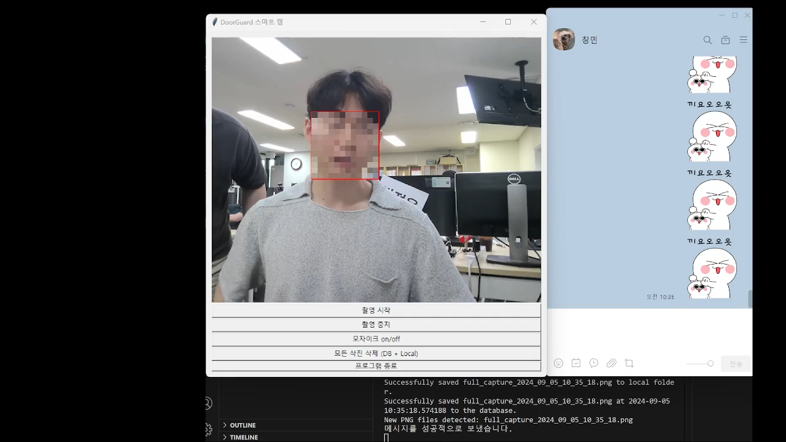
Intel AI SW 아카데미 5기
03
시연 영상
핵심 기능 소개
3-1 사물 감지
이미지 전송
WEB / DB 구축
3-2 마스킹 처리
3-3 신규 이미지 생성 감지
내게 카톡 전송

Slide 39
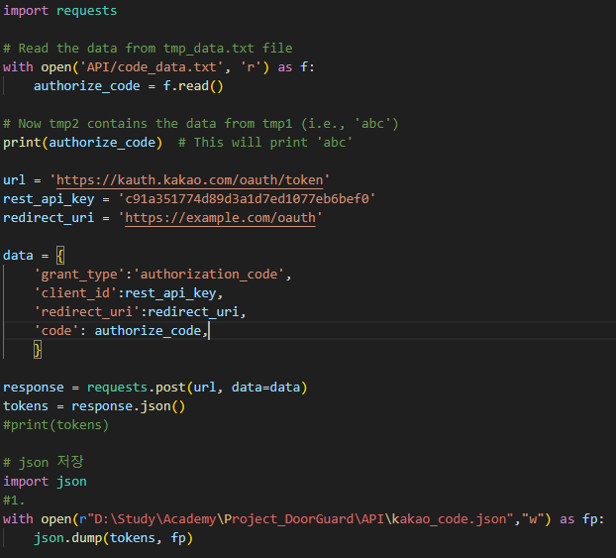
Intel AI SW 아카데미 5기
03
주요 코드
핵심 기능 소개
허가된 토큰을 발급 받아 메시지를 전송하기 위해 필요한 JSON파일 저장
토큰 인증을 위한 OAuth URL, Rest API 키 및 토큰 발급을 위해 리다이렉트되는 URL 을 데이터 값으로 입력하여 JSON 파일 생성
3-1 사물 감지
이미지 전송
WEB / DB 구축
3-2 마스킹 처리
3-3 신규 이미지 생성 감지
내게 카톡 전송
권한 부여 승인 코드 방식
(Authorization Code Grant )
url, rest_api_key, redirect_uri 변수: Access Token을 발급받기 위한 요청 파라미터 데이터
data 변수: Access Token을 발급받기 위한 JSON타입의 데이터 포맷(파라미터)
response 변수: 요청 후 받은 승인된 응답 데이터 (토큰 값이 포함된 JSON 타입의 데이터)

Slide 40
Intel AI SW 아카데미 5기
03
데이터 포맷
핵심 기능 소개
3-1 사물 감지
이미지 전송
WEB / DB 구축
3-2 마스킹 처리
3-3 신규 이미지 생성 감지
내게 카톡 전송
JSON 데이터 포맷: 크로스프랫폼(애플리케이션 및 플랫폼, OS등 환경에 구애받지 않고) 기반 네트워크 통신 장점과 런타임 메모리에 저장된 데이터로 마크업 타입의 텍스트로 변환 (데이터 직렬화)하여 통신하기 위함
XML 보다 적은 메타데이터와 높은 파싱 기능성으로 현재 가장 널리 쓰이고 있는 데이터 포맷임
sever/client
JSON
sever/client

Slide 41
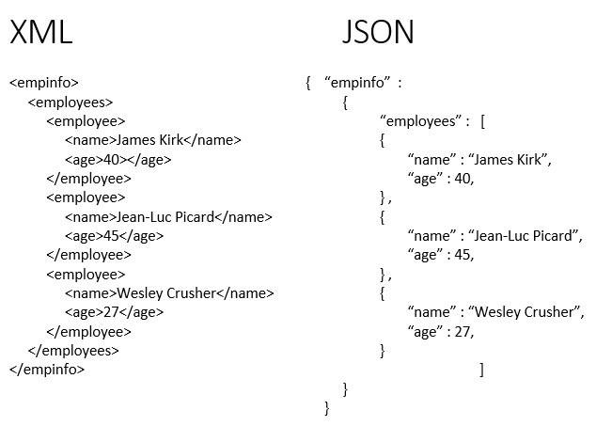
Intel AI SW 아카데미 5기
03
데이터 포맷
핵심 기능 소개
3-1 사물 감지
이미지 전송
WEB / DB 구축
3-2 마스킹 처리
3-3 신규 이미지 생성 감지
내게 카톡 전송
출처: https://medium.com/@oazzat19/what-is-the-difference-between-html-vs-xml-vs-json-254864972bbb

Slide 42
Intel AI SW 아카데미 5기
03
API 호출 흐름도
핵심 기능 소개
사용자 코드
카카오톡 인증 서버
카카오톡 API 서버
3-1 사물 감지
이미지 전송
WEB / DB 구축
3-2 마스킹 처리
3-3 신규 이미지 생성 감지
내게 카톡 전송
User
(Resource Owner)
Client
(Application)
Authorization Server
Server
(Resource Server)
자원 사용 요청
권한 요청 JSON
권한 부여 코드 요청
요청에 포함되는 파라미터
(client_id, redirect_url, respose_type=code)
로그인
권한 부여 승인 코드 전달
자원 사용 요청JSON
Access Token 요청
(using 권한 부여 승인 코드)
요청에 포함되는 파라미터
(client_id, redirect_url, grant_type=authorization_code)
승인 코드는 API키를 통해 Access Token으로 교환됨
Access Token 전달
보호된 자원 요청(via API)
(using Access Token)
요청한 자원 전달
User
(Resource Owner)
Client
(Application)
Authorization Server
Server
(Resource Server)

Slide 43

Intel AI SW 아카데미 5기
03
코드 설명
핵심 기능 소개
생성한 JSON 파일을 기반으로 메시지 전송
3-1 사물 감지
이미지 전송
WEB / DB 구축
3-2 마스킹 처리
3-3 신규 이미지 생성 감지
내게 카톡 전송
url 변수: 메시지 전송을 위한 카카오톡 API URL
header 변수: API로의 자원 사용(메시지 전송) 요청에 필요한 JSON 파일 헤더 데이터
data 변수: API로의 자원 사용 요청에 필요한 JSON 파일 바디 데이터
response 변수: API로의 자원 사용 요청에 대한 응답 데이터

Slide 44
04
4-1 발전/확장 가능성
4-2 느낀 점
개선 프로세스

Slide 45




Intel AI SW 아카데미 5기
04
개선 아이디어
개선 프로세스
4-1 발전/확장 가능성
4-2 느낀 점
로그인 과정 자동화
감지 상황 추론
문장 생성 제공
상단 푸시 기능

Slide 46
Intel AI SW 아카데미 5기
04
느낀 점
개선 프로세스
4-1 발전/확장 가능성
4-2 느낀 점
프로그래밍
문법
중요성
Why
How
질문 중요
팀플레이
&
결과
풍부한 예제 이해
코드 이식/병합 수월
XML vs JSON
기능 동작 원리
응용력 확장
진행률 향상
시간대비 아웃풋
Ex. 버그 개선 소요 시간
Ex. 목표한 결과물 도출

Slide 47
Intel AI SW 아카데미 5기
Team !
Thank You!

